Slide 1
Dierenrassen
Runderen
Schapen
Paarden
Varkens
Kippen
Katten
Honden
Konijnen
Cavia’s
Geiten
Reptielen
Volièrevogels
Kleine knaagdieren
Tropische vissen

Slide 2
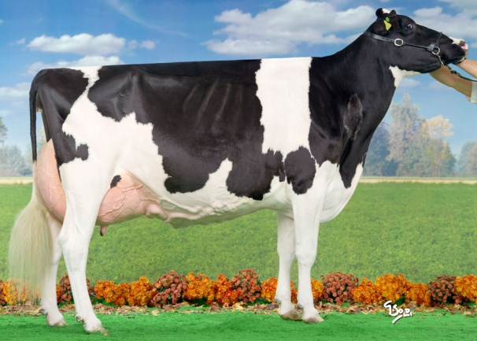
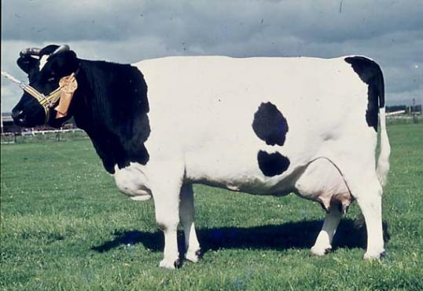
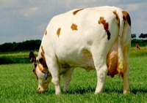
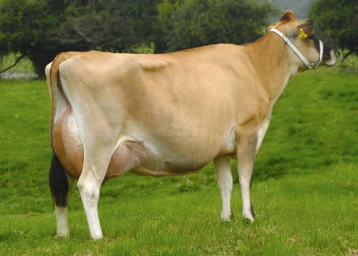
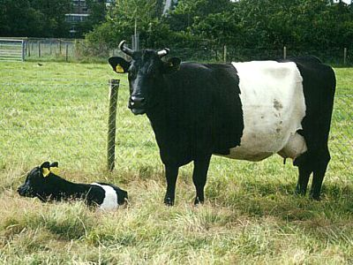
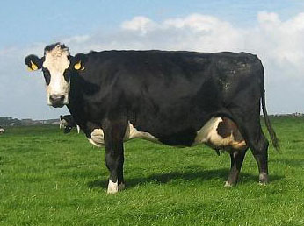
runderen
Runderen zijn er voor verschillende doeleinden: melk, vlees, arbeid en begrazing
Holstein Friesian (melk)
Fries-Hollands (melk)
MRIJ (melk en vlees)
Jersey (melk)
Lakenvelder (melk)
Groninger Blaarkop (melk)

Slide 3
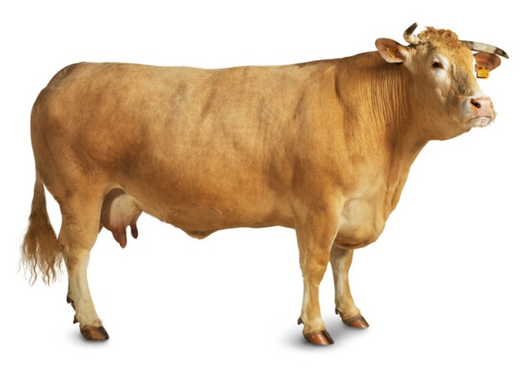
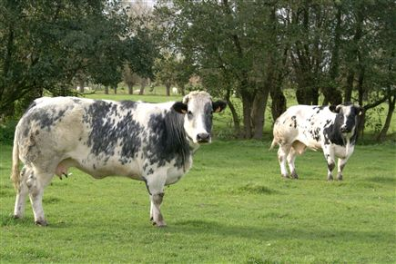
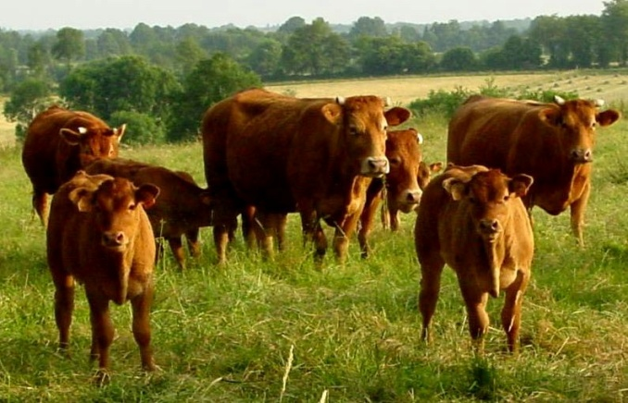
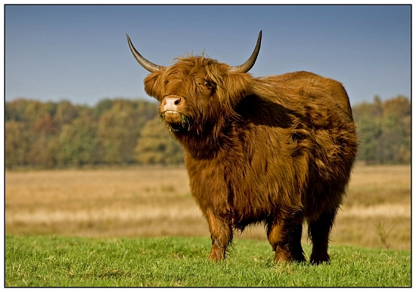
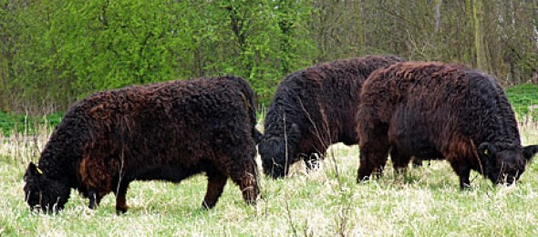
Blonde d’Aquitaine (vlees)
Belgische Witblauwe (vlees)
Limousin (vlees)
Schotse Hooglander (begrazing)
Galloway (begrazing)

Slide 4
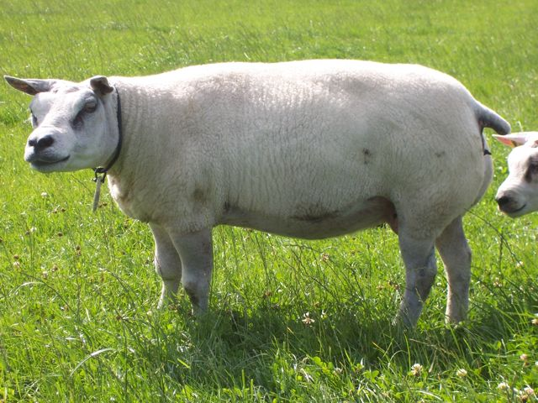
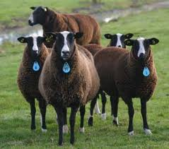
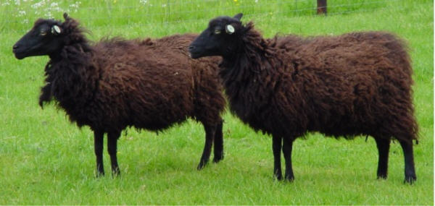
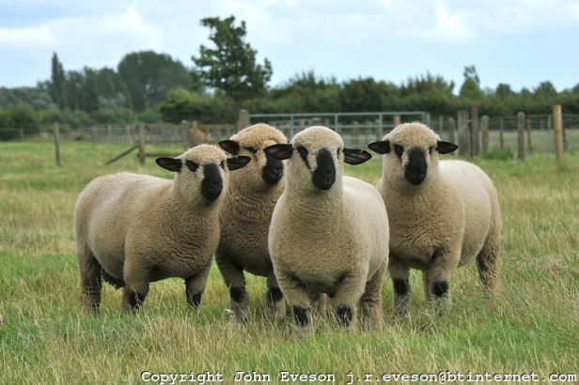
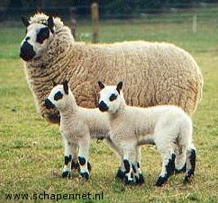
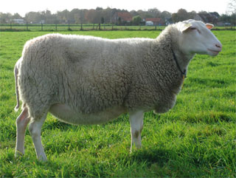
Schapen
Texelaar
Zwartblesschaap
Ouessant
Hampshire Down
Kerry Hill
Fries melkschaap

Slide 5
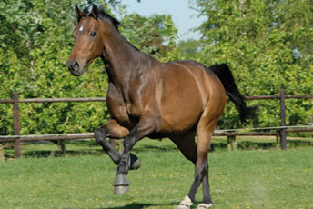
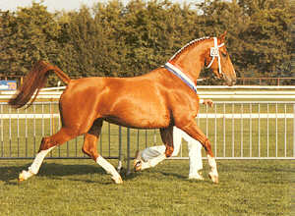
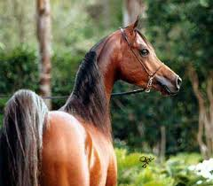
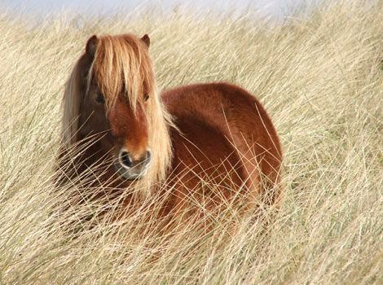
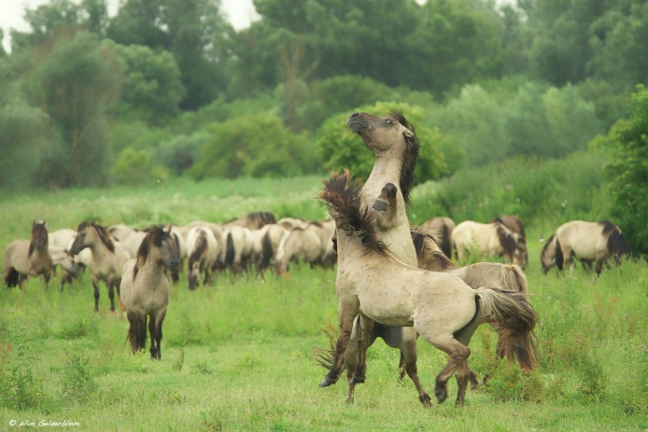
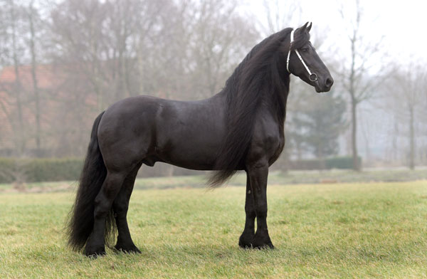
Paarden
Gebruiksdoel: springen, dressuur, recreatie, tuigen, werk, draven, rennen, begrazing
KWPN (springen en dressuur)
Gelders paard (rijden en tuigen)
Arabisch volbloed (rijden en rennen)
Fries paard (rijden en tuigen)
Shetlander (rijden, mennen, begrazing)
Konik (begrazing)

Slide 6
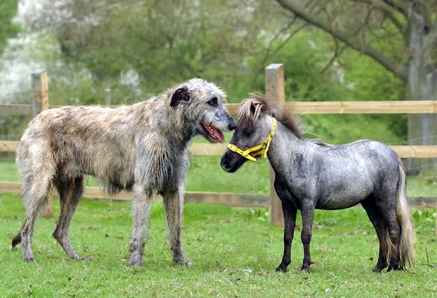
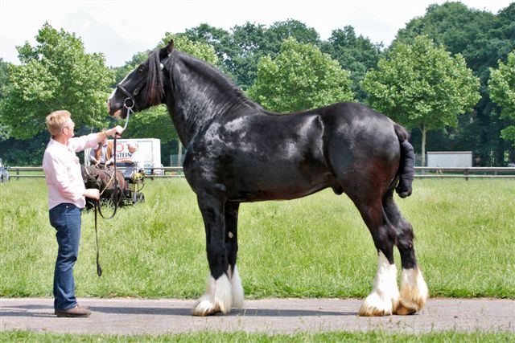
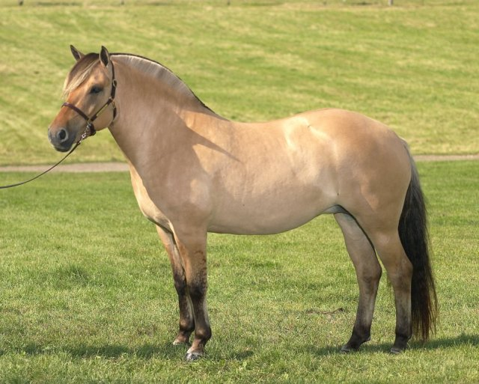
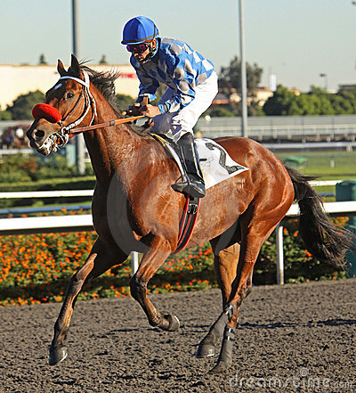
Shire (trekpaard)
Falabella (recreatie)
Fjord (rijden, mennen)
Engels volbloed (rennen)

Slide 7
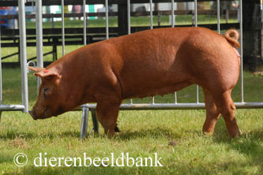
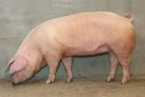
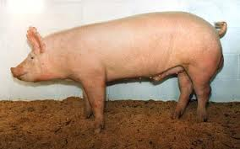
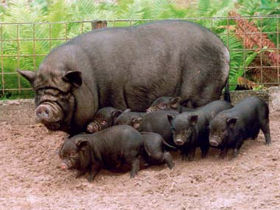
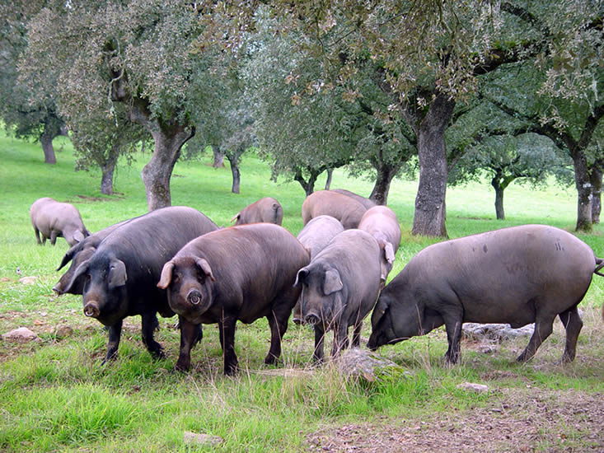
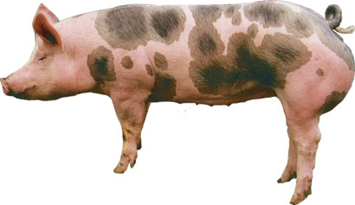
Varkens
Nederlands landvarken
Groot Yorkshire
Duroc
Piëtrain
Hangbuikzwijn
Iberisch varken (Spanje)

Slide 8
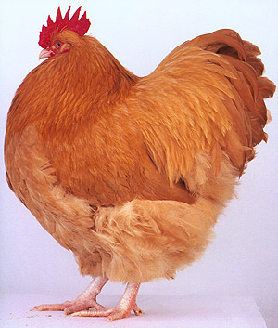
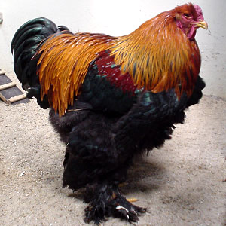
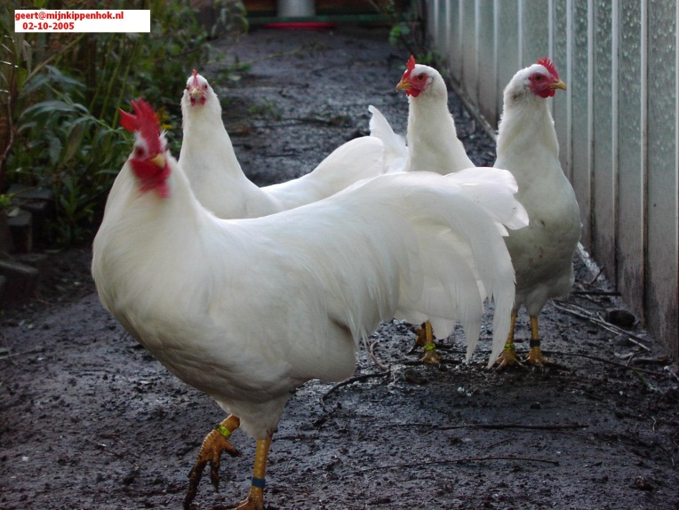
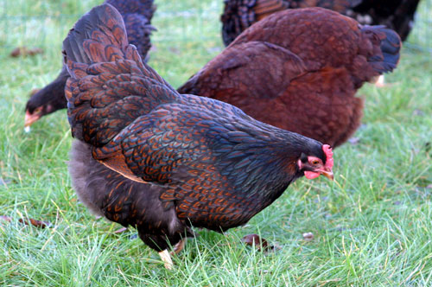
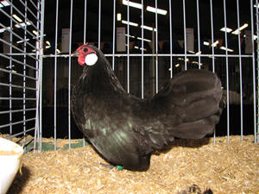
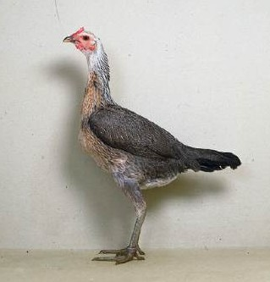
Kippen
Kippen worden gehouden voor eieren, vlees, sportfokkerij en om te laten vechten
Orpington (vlees)
Brahma (vlees)
Witte leghorn (eieren)
Barnevelder (eieren)
Java kriel (hobby, sport)
Vechthoen (vechten)

Slide 9
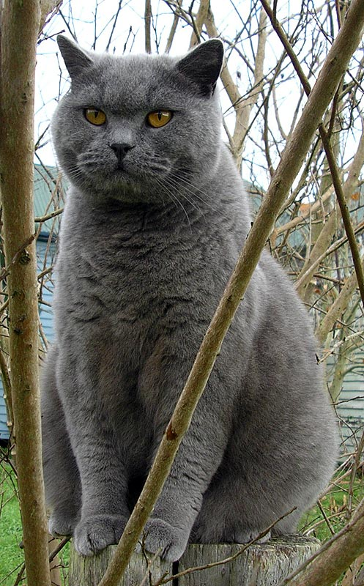
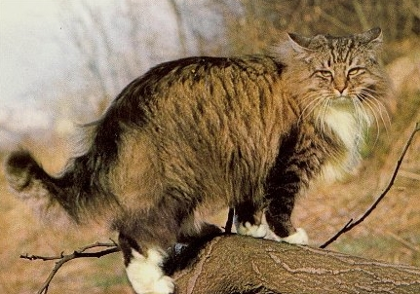
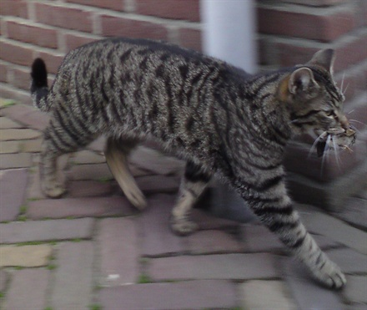
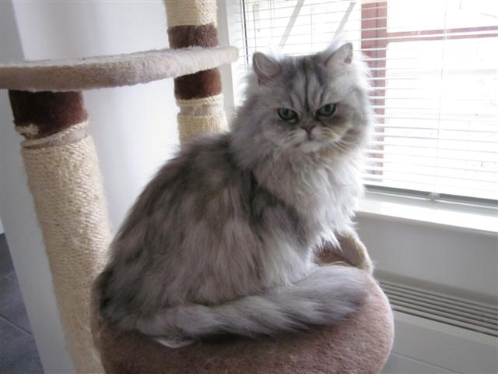
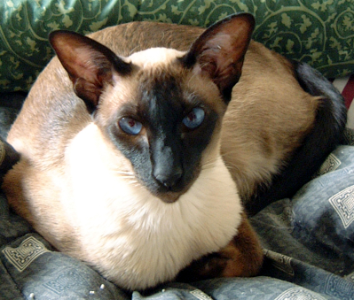
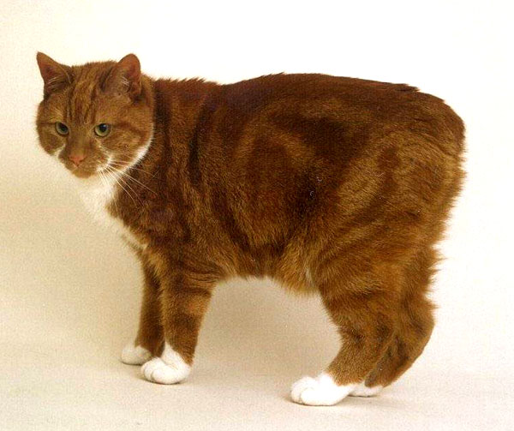
Katten
Noorse boskat
Europese korthaar
Britse korthaar
Perzische kat
Siamese kat
Manx

Slide 10
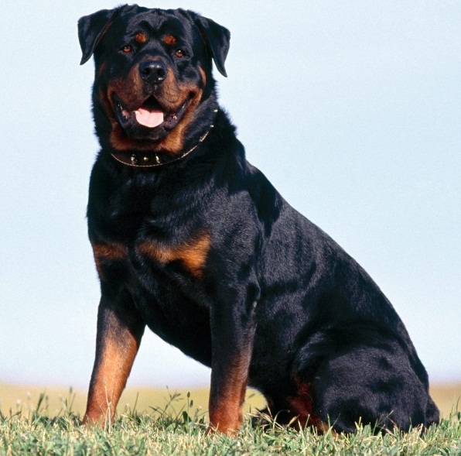
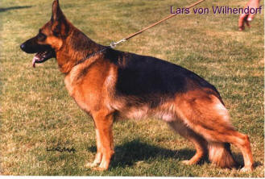
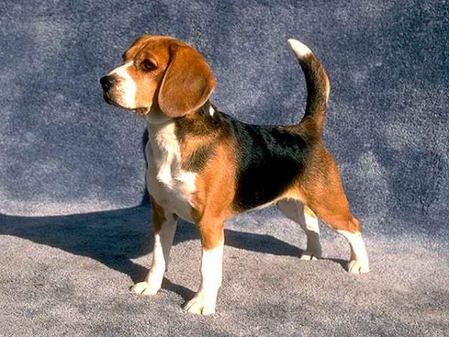
Honden
Honden zijn ingedeeld in rasgroepen: herdershonden, waakhonden, lopende jachthonden, staande jachthonden, terriërs, windhonden, pool- en sledehonden, gezelschapshonden.
Duitse herder (herdershond)
Rottweiler (waakhond)
Beagle (lopende jachthond)

Slide 11
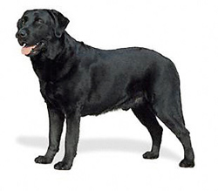
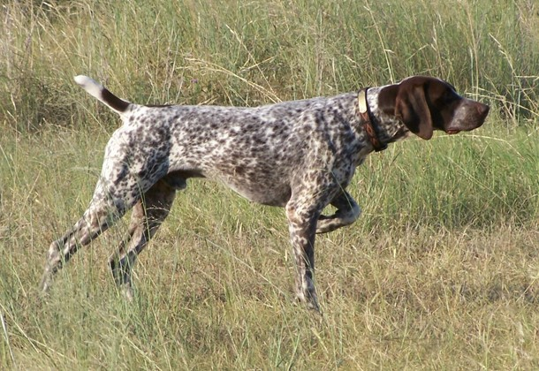
Labrador retriever
Pointer (staande jachthond)
Jack Russell terriër
Italiaanse windhond
Siberische Husky
Chihuahua (gezelschapshond)

Slide 12
Konijnen
Ingedeeld in de volgende groepen: dwergrassen, kleine rassen, middenrassen, grote rassen, rassen met bijzondere haarstructuur
Tan (kleine rassen)
Pool roodoog (dwergras)
Hollander (kleine rassen)

Slide 13
Ekster konijn (middenras)
Rijnlander (middenras)
Groot Lotharinger (grote rassen)
Vlaamse reus (grote rassen)
Angora (bijz. haarstructuur)
Rex (bijz. haarstructuur)

Slide 14
Cavia’s
Gladharig, Amerikaans gekruind
Sheltie
Borstelharig
Langharige cavia

Slide 15
Geiten
Nederlandse witte melkgeit (melk)
Boerbokgeit (vlees + melk)
Toggenburger (melk + vlees)
Dwerggeit
Angora geit (wol)
Nederlandse landgeit

Slide 16
Reptielen
Reptielen zijn koudbloedig en passen hun lichaamstemperatuur aan de omgeving aan. Ze leggen eieren met een leerachtige schaal.
Kameleon
Baardagaam

Slide 17
Rode rattenslang (wurgslang)
Ratelslang (gifslang)
Roodwangschildpad

Slide 18
Volièrevogels
Er zijn vinkachtigen met een rechte snavel en papegaai-achtigen met een kromme snavel.
Duifjes en kwartels zie je ook in een volière.
Kanarie
Rijstvogel
Chinese dwergkwartel

Slide 19
Agapornis
Valkparkiet
Grasparkiet
Postduif (sport)
Turkse tortel (volière)
Diamantduifje (volière)

Slide 20
Kleine knaagdieren
Mongoolse gerbil
Egyptische gerbil
Vetstaart gerbil
Syrische hamster
Russische dwerghamster
Chinese dwerghamster

Slide 21
Roborovski hamster
Tamme rat (Japanner)
Tamme rat (Dumbo, grote oren)
Kleurmuis

Slide 22
Tropische vissen
Zwaarddrager
Black molly
Discusvis
Cichlide
Guppy
Neon tetra

